Slide 1
2020년도 1학기 소프트웨어공학캡스톤프로젝트
신규 진행사항
팀 디비디비딥
2020. 05. 01.

Slide 2
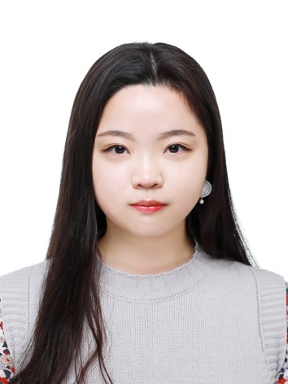
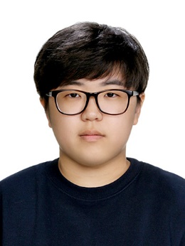
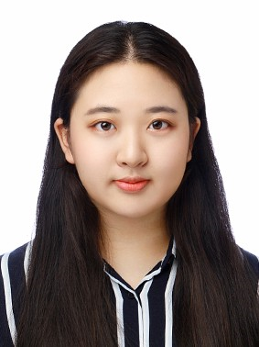
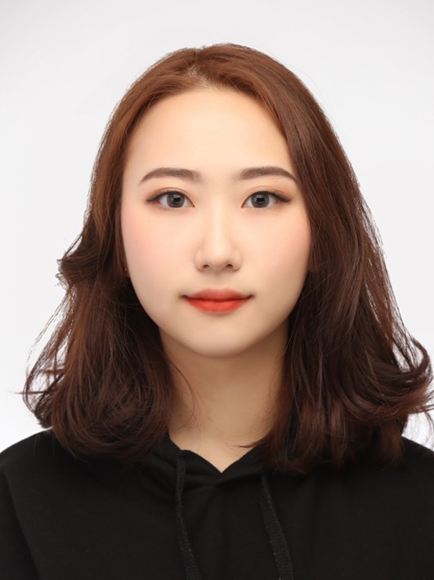
프로젝트 팀 구성원
PROJECT TEAM MEMBERS
김민지
201715570
남수진
201715575
문지현
201711368
주예나
201715591

Slide 3
프로젝트 진행 사항
PROJECT PROGRESS
Stage One
프로젝트 주제 변경
Stage Two
요구사항 정의서 & 명세서 보완
Stage Four
GUI 설계
Stage Three
Stage Five
Use Case Diagram 작성
프로젝트 진행 일정 조정
Stage Six
프로젝트 작업 현황

Slide 4
프로젝트 주제 변경
PROJECT PROGRESS
기존 주제
타겟층이 모호함
한글 문장으로
작성하는
SQL문

Slide 5
요구사항 정의서 & 명세서 보완
PROJECT PROGRESS

Slide 6
Use Case Diagram 작성
PROJECT PROGRESS

Slide 7
GUI 설계
PROJECT PROGRESS

Slide 8
프로젝트 진행 일정 조정
PROJECT PROGRESS

Slide 9
프로젝트 작업 현황
PROJECT PROGRESS

Slide 10
다음 일정
PROJECT PROGRESS
개발 준비 및 일정 수립
적용 기술 스터디 및 프로토타입 개발
스프린트 회의 진행 및 스프린트 시작
지원 사업 신청
- Linc+ 사업단의 캡스톤 지원 프로그램 신청
산출물 관리
- 요구사항 정의서 초안 완성
- 요구사항 명세서 초안 완성

Slide 11
감사합니다

